Slide 1
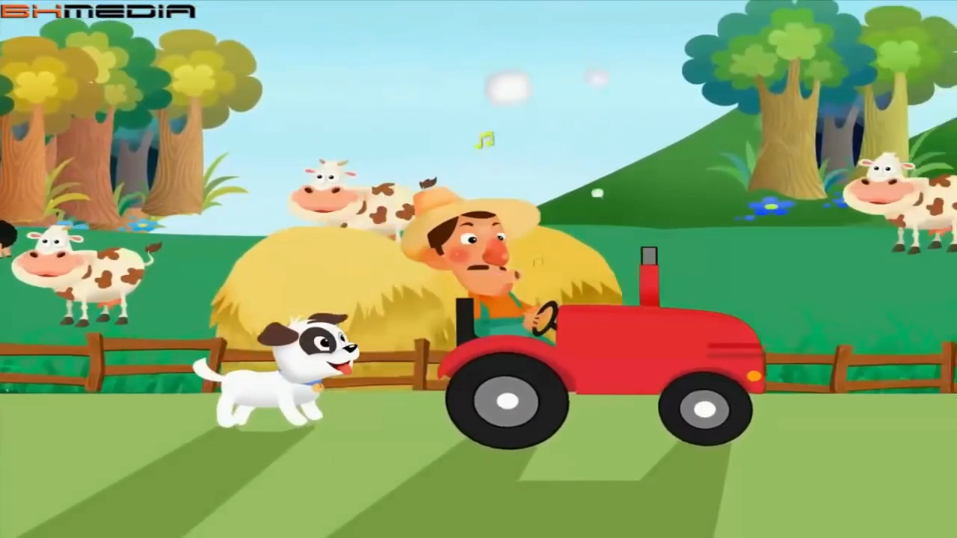

Tiếng Việt 3
CHÀO MỪNG CÁC EM ĐẾN VỚI BÀI GIẢNG TRỰC TUYẾN
Tuần 9
Ôn tập giữa học kì 1 (tiết9)

Slide 2

Tiếng Việt
ÔN TẬP GIỮA HỌC KÌ I (tiết 9)
Notes:
Thầy chào tất cả các em HS k3, Thầy tên là… gv trường…. Thầy rất vui khi được đồng hành cùng các em trong buổi học trực tuyến ngày hnay. Bài học ngày hnay thầy và các em cùng Ôn tập tiết TV tuần 9 tiết 9. Bây giờ Các em cùng chuẩn bị sách vở và đồ dung HT cho thầy nào?

Slide 3
MỤC TIÊU CẦN ĐẠT
- Nghe-viết đúng bài chính tả, trình bày sạch sẽ, đúng hình thức bài thơ.
- Bài viết không mắc quá 5 lỗi.
- Viết được đoạn văn ngắn (từ 5 đến 7 câu) kể về tình cảm của bố mẹ hoặc người thân của em đối với em.
Notes:
Trong tiết ôn tập này các em cần…….

Slide 4
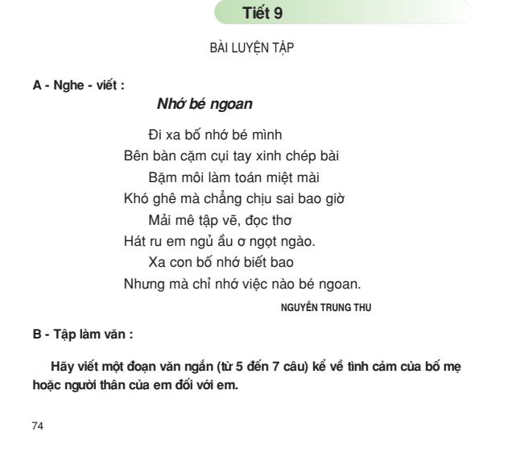
Notes:
Trong tiết học hôm nay, thầy và các em cùng ôn lại 2 kĩ năng đó là viết chính tả và TLV. Các em đã sẵn sàng để chuẩn bị vào bài học chưa nào?

Slide 5
A. Nghe - viết:
Nhớ bé ngoan
Đi xa bố nhớ bé mình
Bên bàn cặm cụi tay xinh chép bài
Bặm môi làm toán miệt mài
Khó ghê mà chẳng chịu sai bao giờ
Mải mê tập vẽ, đọc thơ
Hát ru em ngủ ầu ơ ngọt ngào.
Xa con bố nhớ biết bao
Nhưng mà chỉ nhớ việc nào bé ngoan.
NGUYỄN TRUNG THU
Notes:
Thầy và các em cùng đi vào yêu cầu đầu tiên của bài đó là . Nghe- viết chính tả bài Nhớ bé ngoan. Các em cùng chú ý lắng nghe thầy đọc bài thơ và đọc thầm theo thầy nhé…….gv đọc… Vừa rồi thầy đã đọc cho các em nghe bài thơ 1 lần. Bây giờ thầy và các em cùng tìm hiểu ND của bài thơ này nhé!..

Slide 6
Bài thơ được viết theo thể thơ gì?
→ Bài thơ được viết theo thể thơ lục bát.
Nhớ bé ngoan
Đi xa bố nhớ bé mình
Bên bàn cặm cụi tay xinh chép bài
Bặm môi làm toán miệt mài
Khó ghê mà chẳng chịu sai bao giờ
Mải mê tập vẽ, đọc thơ
Hát ru em ngủ ầu ơ ngọt ngào.
Xa con bố nhớ biết bao
Nhưng mà chỉ nhớ việc nào bé ngoan.
NGUYỄN TRUNG THU
Cách trình bày thể thơ lục bát như thế nào?
Câu 6 chữ cách lề 2 ô tập.
Câu 8 chữ cách lề 1 ô tập.
Các chữ cái đầu mỗi câu thơ viết như thế nào?
Chữ cái đầu câu phải viết hoa.
Notes:
Các em cùng đọc thầm bài thơ này và cho thày biết …….. Bài thơ được viết theo thể thơ gì?.... bài thơ đc viết theo thể thơ lục bát. Bạn nào cho thầy biết cách trình bày thể thơ lục bát như thế nào ? Đó là câu n6 chữ cách lề 2 ô tập, câu 8 chữ thì cách lề 1 ô tập . Còn các chữ cái đầu mỗi câu thơ được viết như thế nào vậy các em?.....À Các chữ cái đầu dòng thơ được viết hoa. Bây giờ thầy sẽ hướng dẫn cho các em luyện viết các từ khó có trong bài thơ này nhé!

Slide 7
HƯỚNG DẪN VIẾT TỪ KHÓ
i
c
m
ô
i
c
ô
ụ
ụ
i
ặ
i
ặ
m
m
ặ
ặ
m
b
m
i
ả
i
m
m
ệ
i
m
ả
ê
à
i
i
t
m
à
i
ệ
t
Notes:
Trong bài thơ này các em cùng lưu ý một số từ ngữ sau: Từ đầu tiên là cặm cụi, trong tiếng cặm các cần chú ý vần ăn và vần ăm, trong tiếng cụi các em phân biệt ần ui và thanh nặng. Các em đọc lại cho thầy…… Từ tiếp theo là Bặm môi, trong tiếng bặm các em cũng chú ý vần ăm và thanh nặng, và trong tiếng môi các em chú ý cho thầy vần ôi…. Các em đọc lại cho thầy. Từ thứ 3 là Miệt mài. Trong tiếng miệt các em phân biệt vần iêt và vần iếc, trong tiếng mài các em chú ý vần ai và vần ay, các em đọc lại cho thày…. Từ cuối cùng là từ mải mê, Trong tiếng mải các em cũng chú ý cho thày vần ai và thanh hỏi . Các em đọc lại cho thầy… mải mê. Bây giờ các em nghe thầy đọc lại cả 4 từ và viết lại cho đúng vào vở nháp nhé!

Slide 8
Nhớ bé ngoan
Đi xa bố nhớ bé mình
Bên bàn cặm cụi tay xinh chép bài
Bặm môi làm toán miệt mài
Khó ghê mà chẳng chịu sai bao giờ
Mải mê tập vẽ, đọc thơ
Hát ru em ngủ ầu ơ ngọt ngào.
Xa con bố nhớ biết bao
Nhưng mà chỉ nhớ việc nào bé ngoan.
NGUYỄN TRUNG THU
Notes:
Sau khi các em đã rèn viết từ khó xong rồi. Bgiờ các em cùng Nghe thầy đọc lại toàn bộ bài thơ này. Gv đọc…. Vừa rồi thầy đã đọc lại bài thơ cho các em nghe, sau đây các em chuẩn bị vở và bút để chuẩn bị viết bài cho thầy nhé. Đây là bài chính tả nghe- viết nên các em cần chú ý lắng nghe thầy đọc từng từ, từng cụm từ để viết cho đúng. Nếu bạn nào viết chưa kịp thì có thể dừng video của thầy để viết lại. Khi viết các em nhơ ngồi đung tư thế, lung thăng đầu hơi cui, mắt cách vơ từ 25-30cm. Trình bày bài cẩn thận, sạch sẽ, tránh tẩy xoá nhiều trong bài. Các em đã sẵn sàng chưa nào?

Slide 9
A. Nghe - viết:
Nhớ bé ngoan
Đi xa bố nhớ bé mình
Bên bàn cặm cụi tay xinh chép bài
Bặm môi làm toán miệt mài
Khó ghê mà chẳng chịu sai bao giờ
Mải mê tập vẽ, đọc thơ
Hát ru em ngủ ầu ơ ngọt ngào.
Xa con bố nhớ biết bao
Nhưng mà chỉ nhớ việc nào bé ngoan.
NGUYỄN TRUNG THU
Notes:
Vì đây là bài thơ thuộc thể thơ lục bát nên khi viết các em lưu ý: dòng thơ nào có 6 chữ các em lùi 1 ôly, dòng thơ có 8 chữ các em lùi vào 2 ôly vở. Bây giờ Các em lùi 5 ôly viết tựa bài cho thầy ” Nhớ bé ngoan”. Thầy bắt đầu đọc bài viết, các em cùng lắng nghe và viết bài. GV đọc viết…. Vừa rồi thầy đã đọc cho các em nghe viết chính tả bài thơ Nhớ bé ngoan, Bây giờ các em cùng quan sát trên màn hình và nghe thầy đọc lại để kiểm tra lỗi chính tả, em nào viết chưa đúng từ nào thì gach chân từ đó bằng bút chì và viết lại cho đúng vào vở nháp cho thầy. GV ĐỌC….

Slide 10
B. TẬP LÀM VĂN
Viết một đoạn văn (từ 5 đến 7 câu) kể về tình cảm của bố mẹ hoặc người thân của em đối với em.
Gợi ý:
- Người em muốn kể là ai ? (ông, bà, bố, mẹ, anh, chị…)
- Tình cảm của bố (mẹ) dành cho em như thế nào ?
- Những hành động, cử chỉ hay câu nói nào của bố (mẹ) khiến em nhớ nhất ?
- Em mong muốn bản thân sẽ làm gì để đền đáp lại tình yêu thương của bố (mẹ) ?
Notes:
Vừa rồi thầy và các em đã rèn kĩ năng nghe- viết chính tả rồi, bây giờ thầy và các em cùng chuyển sang yêu cầu thứ 2 của bài Ôn tập. đó là rèn viết tập làm văn. Trong Bài TLV này yêu cầu các em …. Các em cùng quan sát gợi ý của thầy…. SILIDE Gợi ý đầu tiên là …. Các em có thể kể về bất kì ai trong gia đình của mình như …..Nhg Gợi ý thứ 2 tình cảm của bố, mẹ dành cho em như thế nào? Ở đây các em có thể kể về tình cảm của bố, hoặc mẹ hay là ông bà, anh chị em dành cho em bằng những việc làm cụ thể hằng ngày.. Gợi ý thứ 3 là NHững…… Các em có thể kể sự quan tâm, chăm sóc, của bố me, anh chị em dành cho em bằng những hành động, cử chỉ , lời nói hằng ngày khiến em nhớ nhất. Và gợi ý cuối cùng là EM,.. Các em có thể nêu một số việc làm của mình để đền đáp lại tình yêu thương của bố mẹ và những người thân trong gia đihf như học tập tốt, ngoan ngoãn vâng lời hay những việc làm cụ thể của em để giúp đỡ ông bà cha mẹ, người than của mình trong gia đình.

Slide 11
Bài tham khảo 1:
Thật hạnh phúc khi em được sinh ra và lớn lên trong “chiếc nôi êm ấm” của gia đình, trong vòng tay nâng niu của mẹ. Mẹ là người phụ nữ vĩ đại đã dành cho em nhiều tình yêu thương nhất. Mẹ sinh thành ra em, nuôi em khôn lớn. Mẹ lo cho em từng miếng ăn, giấc ngủ, việc học hành. Những khi em ốm đau, mẹ lo lắng, trằn trọc không yên giấc. Mẹ luôn mong em khỏe mạnh, chăm ngoan, học tập tốt... Em rất biết ơn mẹ. Em hứa sẽ vâng lời mẹ và cố gắng học tập để không phụ công ơn nuôi dưỡng to lớn của mẹ.
Notes:
Sau đây các em cùng thao khảo một số bài văn của thầy trên màn hình….

Slide 12
Bài tham khảo 2:
Có lẽ, ai cũng yêu quý người mẹ thân thương của mình nhất. Trong suốt bao năm qua, mẹ em đã chăm sóc, dạy dỗ và thương yêu em hết mực. Mẹ em là giáo viên. Vì trường xa nhà nên mẹ phải dậy từ sáng sớm nhưng mẹ không bao giờ quên chuẩn bị đồ ăn sáng cho em. Chiều tan học về nhà, em đã thấy mẹ cặm cụi trong bếp để nấu những món ăn thơm ngon, bổ dưỡng. Mỗi lần em ốm, mẹ thao thức suốt đêm để lau người, xoa lưng hay quạt mát cho em. Những lúc như thế, em càng yêu thương mẹ hơn.
Notes:
Bài tham khảo thứ 2……

Slide 13
Củng cố - dặn dò:
Chuẩn bị bài sau:
Tập đọc: Giọng quê hương
Notes:
Qua tiết ôn tập ngày hôm nay, các em đã được rèn luyện thêm kĩ năng nghe viết chính tả và tập làm văn, Ở nhà các em chú ý hoàn thành bài làm của mình và chuẩn bị bài Tập đọc tuần sau….. Giọng quê hương

Slide 14
Cảm ơn các em đã chú ý lắng nghe
Notes:
Bài học của thầy hôm nay đến đây là kết thúc, cảm ơn các em đã chú ý lắng nghe. Thầy chúc các em và gia đình luôn mạnh khoẻ, bình an. Hẹn gặp lại các em ở những tiết học sau. Chào tạm biệt các em.

